Slide 1

Chào mừng các em đến với tiết Tiếng Việt - Lớp 2

Slide 2


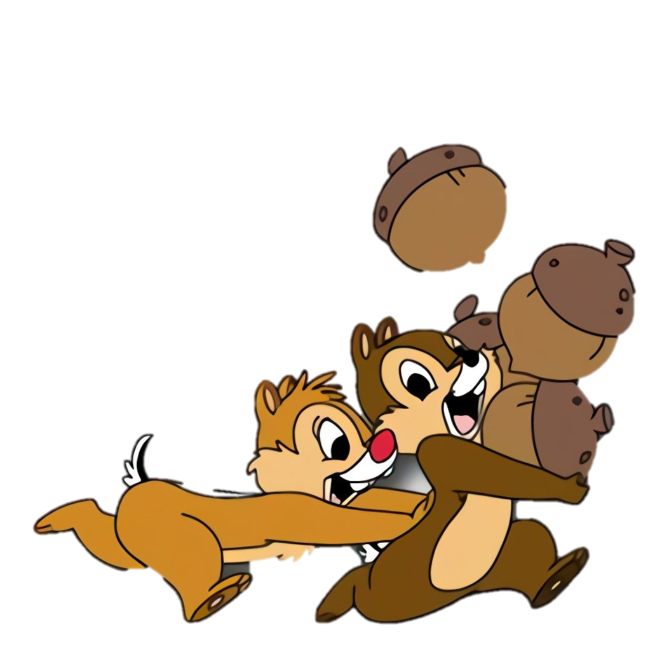
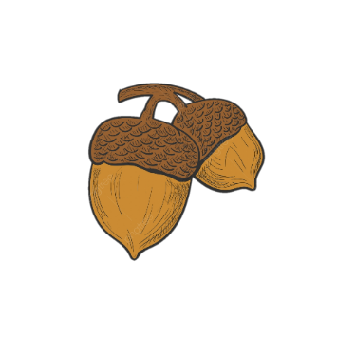


THỢ SĂN HẠT DẺ

Slide 3
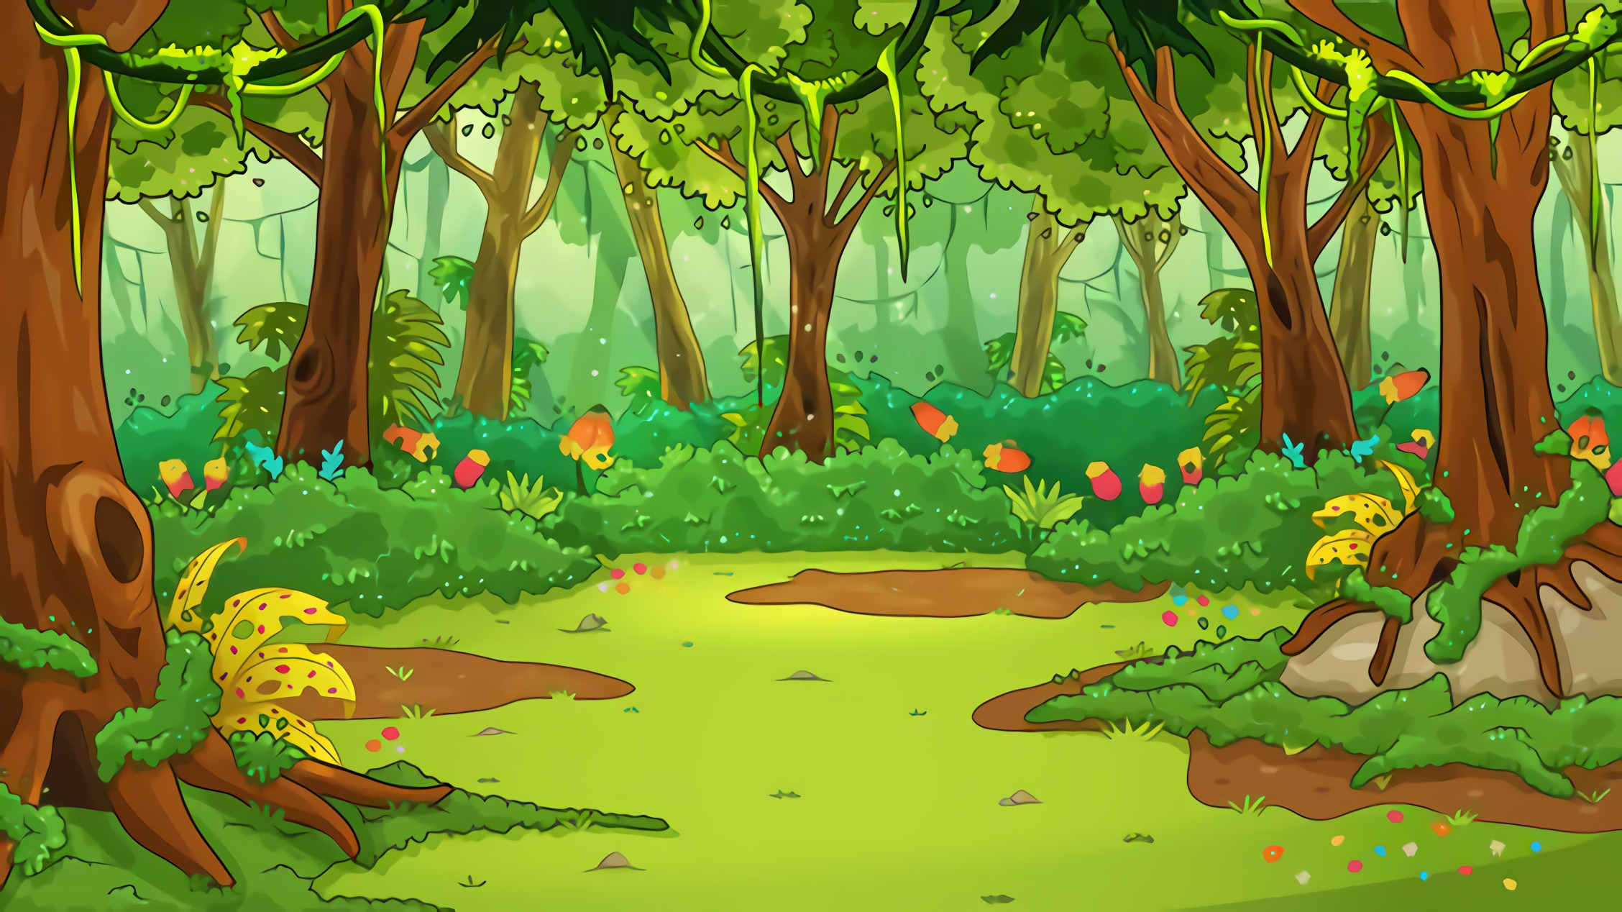

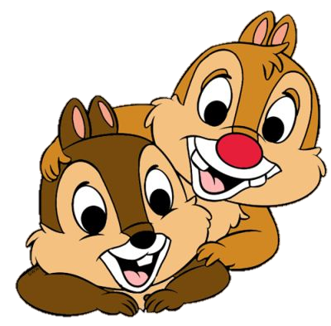

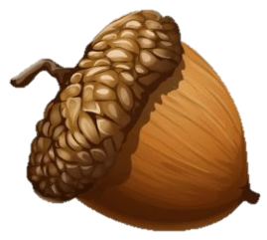


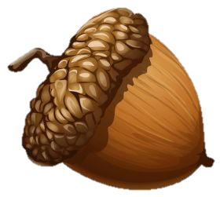
Bài “Mùa nước nổi” có mấy đoạn
A
B
4 đoạn
3 đoạn
C
D
5 đoạn
2 đoạn

Slide 4


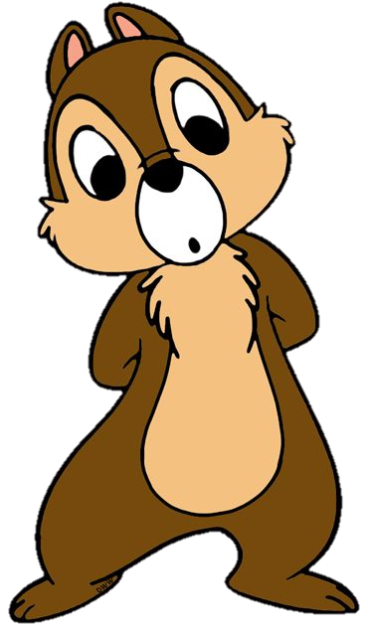
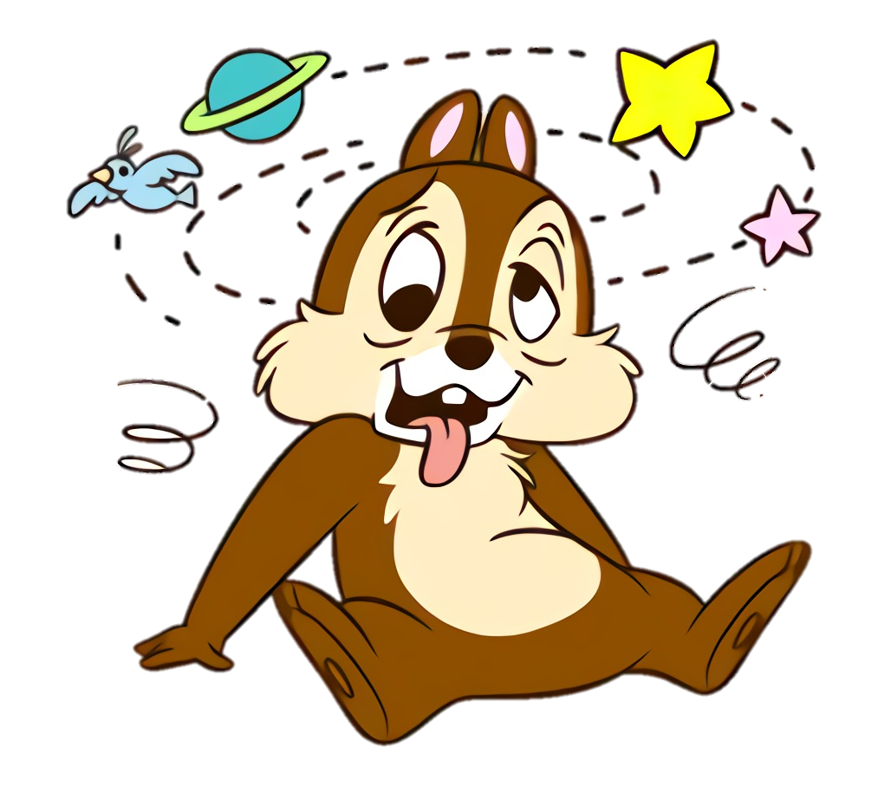

Sai mất rồi!!!

Slide 5


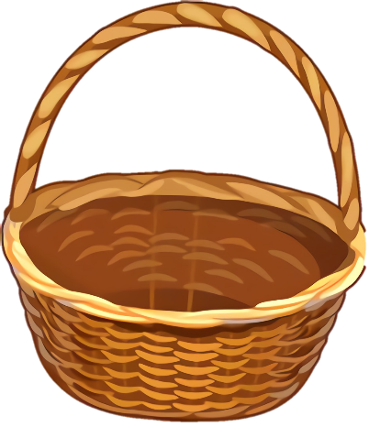


Đúng rồi!
+1

Slide 6
Cá lóc nhỏ, bơi theo đàn vào mùa nước nổi là cái gì?
A
B
Cá chép
Cá lóc
C
D
Cá ba sa
Cá ròng ròng

Slide 7
Sai mất rồi!!!

Slide 8
Đúng rồi!
+1

Slide 9
Bài Mùa nước nổi của tác giả nào?
A
B
Minh Anh
Nguyễn Tiến
C
D
Nguyễn Tuân
Nguyễn Quang Sáng

Slide 10
Sai mất rồi!!!

Slide 11
Đúng rồi!
+1

Slide 12


Luyện tập

Slide 13


Thứ Năm ngày 13 tháng 1 năm 2022
Tiếng Việt
Luyện tập: Mở rộng vốn từ về các mùa; Dấu chấm, dấu
chấm hỏi.

Slide 14
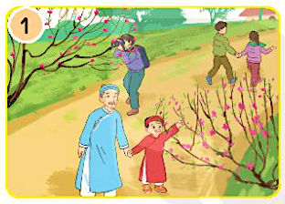
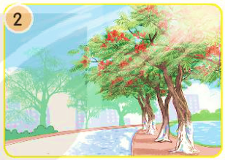

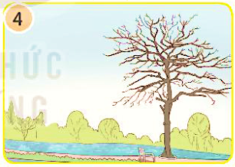
1. Nói tên mùa và đặc điểm của các mùa ở miền Bắc.

Slide 15
1. Nói tên mùa và đặc điểm của các mùa ở miền Bắc.
Mùa xuân
- ấm áp,
nắng nhẹ,
cây cối đâm chồi nảy lộc
, nhiều loài hoa nở,..

Slide 16
1. Nói tên mùa và đặc điểm của các mùa ở miền Bắc.
Mùa hè
- nóng bức,
oi ả,
chói chang,
có mưa rào,
cây xanh lá,
nhiều quả chín,..

Slide 17
1. Nói tên mùa và đặc điểm của các mùa ở miền Bắc.
Mùa thu
- se lạnh,
bầu trời trong xanh,
gió nhẹ,
lá úa vàng,
rụng lá, …

Slide 18
1. Nói tên mùa và đặc điểm của các mùa ở miền Bắc.
Mùa đông
- lạnh,
khô hanh,
rét buốt,
ít mưa,..

Slide 19
Thứ Năm ngày 13 tháng 1 năm 2022
Tiếng Việt
Luyện tập: Mở rộng vốn từ về các mùa; Dấu chấm, dấu
chấm hỏi.
Bài 1 (tr 14)
1. Mùa xuân:
ấm áp,
cây cối đâm chồi nảy lộc,
2. Mùa hạ:
3. Mùa thu:
4. Mùa đông:

Slide 20
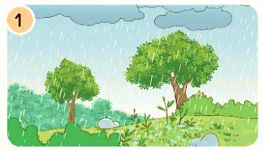
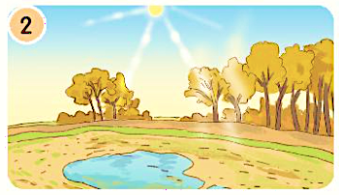
2. Nói tên mùa và đặc điểm của các mùa ở miền Nam.

Slide 21
2. Nói tên mùa và đặc điểm của các mùa ở miền Nam.
Mùa mưa
- mưa nhiều,
mát mẻ,
mưa đến rất nhanh và đi cũng rất nhanh,..

Slide 22
2. Nói tên mùa và đặc điểm của các mùa ở miền Nam.
Mùa khô
- nắng nhiều,
ban ngày trời nóng,
rất ít mưa,..

Slide 23
3. Chọn dấu chấm hoặc dấu chấm hỏi thay cho ô vuông.
- Ở miền Bắc, mùa nào trời lạnh ?
- Ở miền Bắc, mùa đông trời lạnh.
- Ở miền Nam, nắng nhiều vào mùa nào?
- Ở miền Nam, nắng nhiều vào mùa khô.
- Sau cơn mưa, cây cối như thế nào?
- Sau cơn mưa, cây cối tốt tươi.

Slide 24




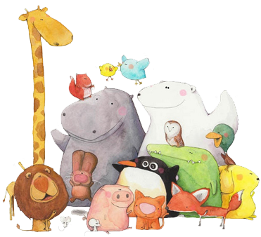
Củng cố, dặn dò

